Slide 1
第一节
2020

Slide 2
1.变量
变量就是一个代号，程序运行时系统会自动为变量分配内存空间，于是变量就代表了系统分配的那片内存空间。对变量的访问，就是对其代表的内存空间的访问。
变量有名字和类型两种属性：不同变量的名字就对应了内存中的不同地址（不同位置），而变量的类型，决定了一个变量占用多少个字节。变量名相当于房间号，类型相当于户型。
在C和C++语言中，变量要先定义，然后才能使用，“使用”有时也被称为“引用”。读取或修改一个变量的值，都叫使用这个变量。定义变量的语句，要出现在使用该变量的所有语句之前。

Slide 3
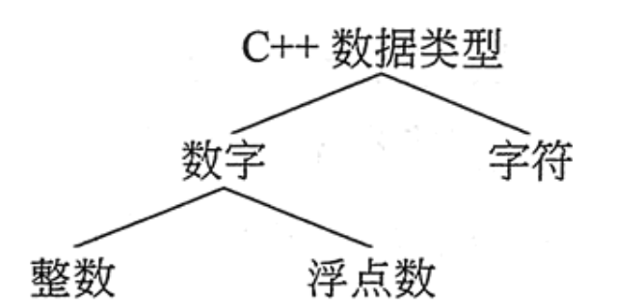


2.常用数据类型
C++规定在创建一个变量时，必须要给出相应的数据类型，否则无法给变量分配内存
数据类型存在意义：给变量分配合适的内存空间
语法：数据类型 变量名 = 变量初始值;

Slide 4
整型
作用：整型变量表示的是整数类型的数据。
C++中能够表示整型的类型有一下几种方式，区别在于所占的内
存空间不同
数据类型 | 占用空间 | 取值范围
short（短整型） | 2字节 | -2¹⁵~2¹⁵-1(-32768 ~32767)
int（整型） | 4字节 | -2³¹~2³¹-1（-2147483648 ~ 2147483647）
long（长整型） | Windows为4字节，Linux为4字节（32位），8字节（64位） | -2³¹~2³¹-1(-2147483648 ~ 2147483647)
long long（长长整型） | 8字节 | -2⁶³~2⁶³-1(-9223372036854775808 ~ 9223372036854775807)

Slide 5
浮点型
作用：用于表示小数
浮点型变量分为两种：
1、单精度float
2、双精度double
两者的区别在于表示的有效数字范围不同。
数据类型 | 占用空间 | 有效数字范围
float | 4字节 | 7位有效数字
double | 8字节 | 15~16位有效数字

Slide 6
字符型Char
作用：字符变量用于显示单个字符
注意：
1、C++中字符变量只占用1个字节 （sizeof）
2、字符类型变量并不是把字符本身放到内存中存储，而是将对应的ASCII编码放到存储单元中

Slide 7
字符串型string
作用：用于表示一串字符
两种风格：
  1、C风格字符串：char 变量名[] = “字符串值”
  2、C++风格字符串：string 变量名 = “字符串值”

Slide 8
布尔类型bool
作用：布尔数据类型代表真或假的值
bool类型只有两个值：
  true----真（本质是1）
  false---假（本质是0）
  bool类型1个字节大小

Slide 9
ASCII编码
在计算机中，所有的数据在存储和运算时都要使用二进制数表示，例如，像a、b、c、d这样的52个字母（包括大写）以及0、1等数字还有一些常用的符号（例如*、#、@等）在计算机中存储时也要使用二进制数来表示，而具体用哪些二进制数字表示哪个符号，当然每个人都可以约定自己的一套（这就叫编码），而大家如果要想互相通信而不造成混乱，那么大家就必须使用相同的编码规则，于是美国有关的标准化组织就出台了ASCII编码，统一规定了上述常用符号用哪些二进制数来表示 。

Slide 10
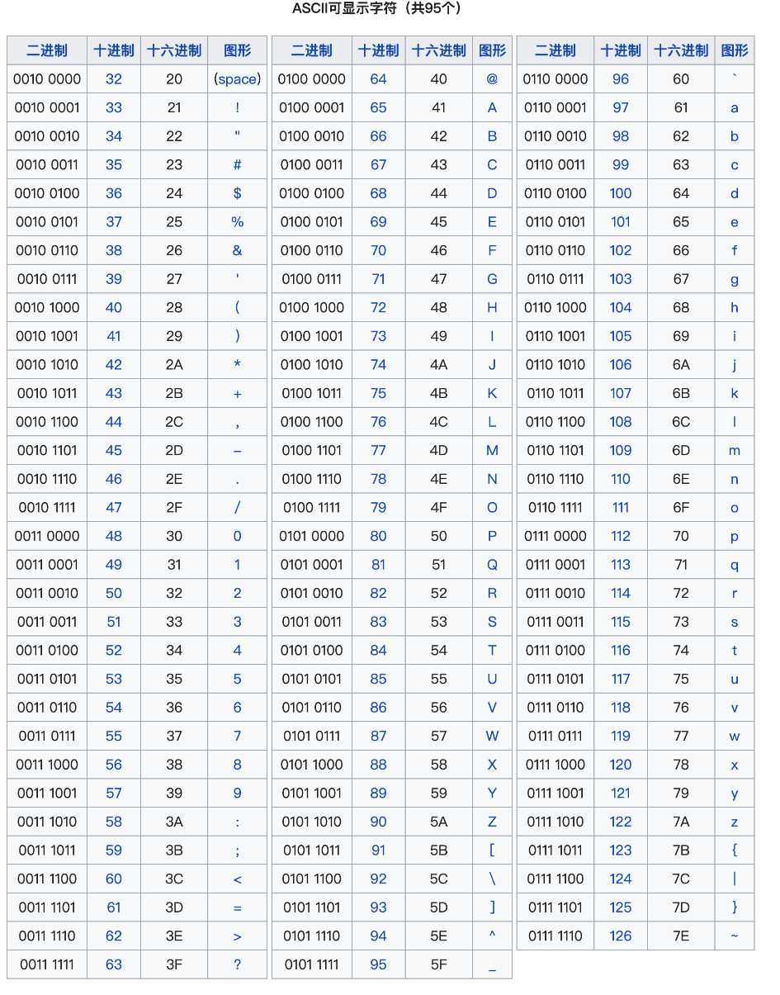

Slide 11
3.常量
常量是固定值，在程序执行期间不会改变。这些固定的值，又叫做字面量。
常量可以是任何的基本数据类型，可分为整型数字、浮点数字、字符、字符串和布尔值。
常量就像是常规的变量，只不过常量的值在定义后不能进行修改。
定义常量：
在 C++ 中，有两种简单的定义常量的方式：
使用 #define 预处理器。
使用 const 关键字。
语法：#define 常量名 值
      const 数据类型 常量名 = 值;

Slide 12
4.赋值语句
“=”赋值符号，在创建变量时，可以先创建后赋值，例，int a;a=1;
也可以创建变量时赋初始值int a = 1;

Slide 13
5.四则运算
+ - × ÷
+ - * /

Slide 14
6.强制转换
强制转换运算符是一种特殊的运算符，它把一种数据类型转换为另一种数据类型。强制转换运算符是一元运算符，它的优先级与其他一元运算符相同。
语法：（数据类型）变量名；

Slide 15
7.cout输出
cout 是 C++ 的内置对象，而不是关键字。C++ 库定义了大量的类（Class），程序员可以使用它们来创建对象，cout 就是 ostream 类的对象，只不过它们是由标准库的开发者提前创建好的，可以直接拿来使用。这种在 C++ 中提前创建好的对象称为内置对象。
使用 cout 进行输出时需要紧跟<<运算符，这两个运算符可以自行分析所处理的数据类型
语法：cout << ;

Slide 16
8.注释
程序的注释是解释性语句，您可以在 C++ 代码中包含注释，这将提高源代码的可读性。所有的编程语言都允许某种形式的注释。
C++ 支持单行注释和多行注释。注释中的所有字符会被 C++ 编译器忽略。
C++ 注释一般有两种：
// - 一般用于单行注释。
/* ... */ - 一般用于多行注释。

Slide 17
9.练习
1.给定一个华氏温度F，本题要求编写程序，计算对应的摄氏温度C。计算公式：C=5×(F−32)/9。题目保证输入与输出均在整型范围内。
2.交换变量a，b的值，如输入a的值为1，b的值为5，则输出a的值为5，b的值为1。
输入样例:1 5 输出样例:5 1

Slide 18
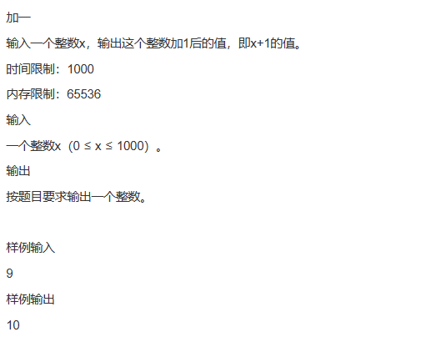

Slide 19
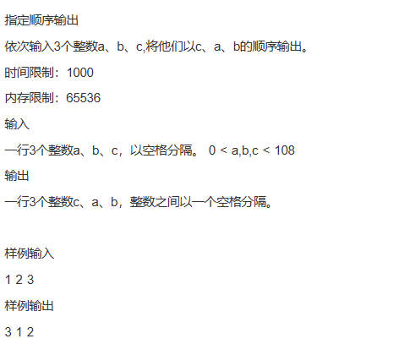

Slide 20
